Slide 1
머신러닝을 활용해 다각적 공공정책 확대를 통한 기대 효과 분석
더 이상 미룰 수 없는
초저출산 과제 해결하자!
Communicator | 정혜원
Time Keeper | 양지현
Note Taker | 장민석
Developer | 임길미, 박서현

Slide 2
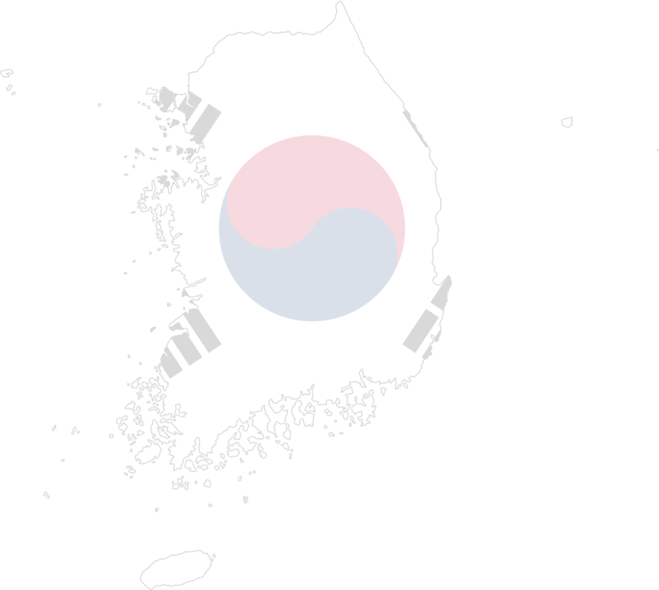
목차
1. 추진 배경
2. 현상 파악
3. 목표 설정
4. 잠재 인자
5. 데이터 수집 및 분석
6. 모델링
7. 향후 개선 방안

Slide 3
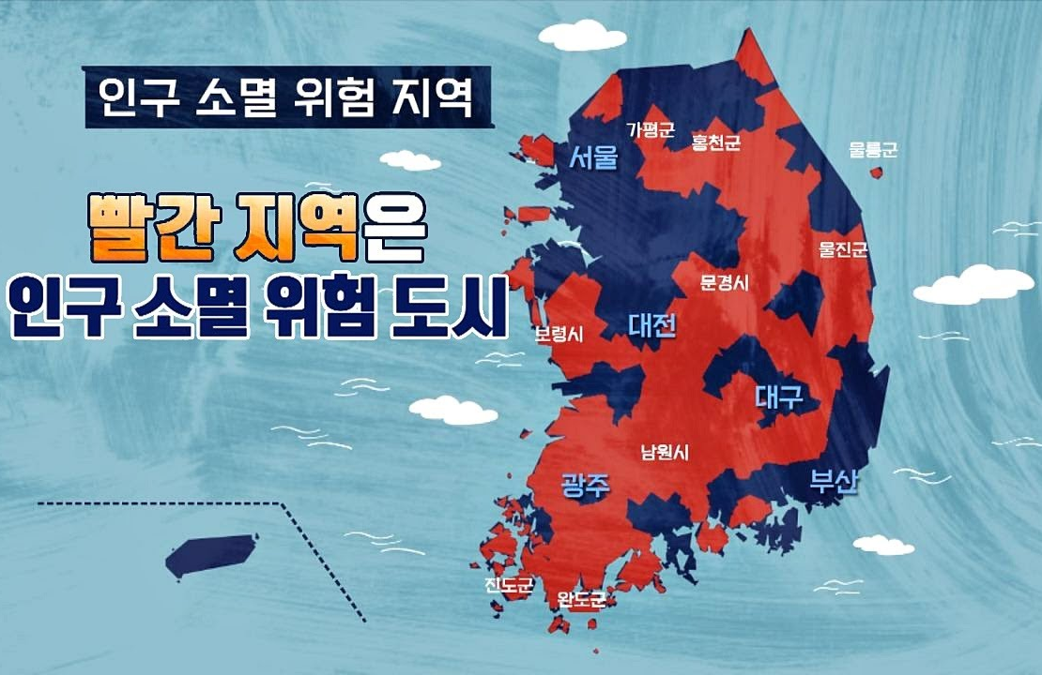
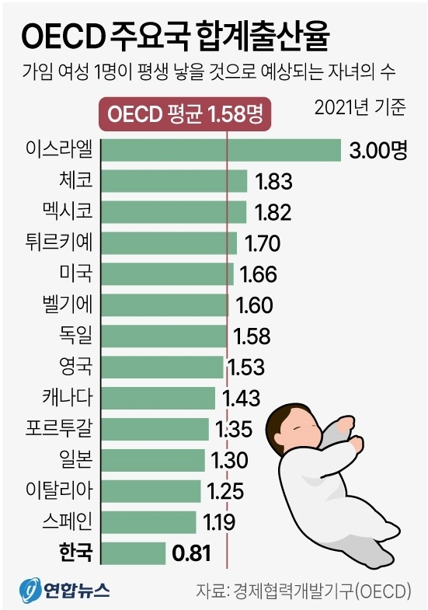
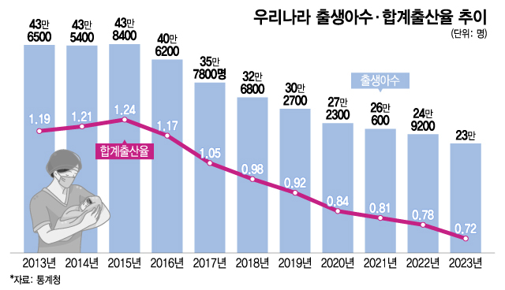
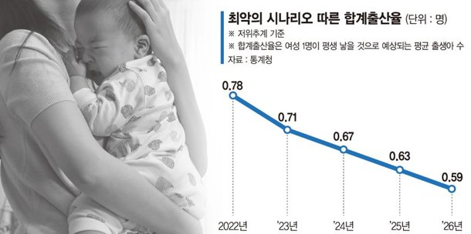

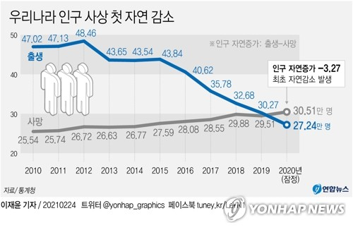
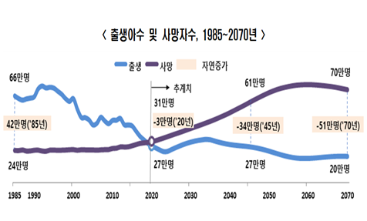
추진 배경
한국의 저출산율은 누구나 알고 있는 심각한 사회 문제
이전부터 논의되어 온 문제발생 확인 및 예측

Slide 4
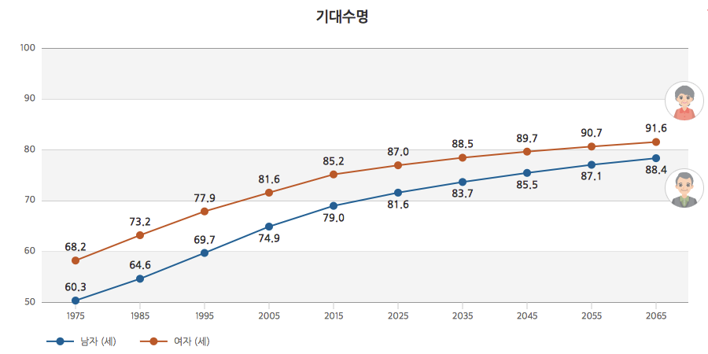
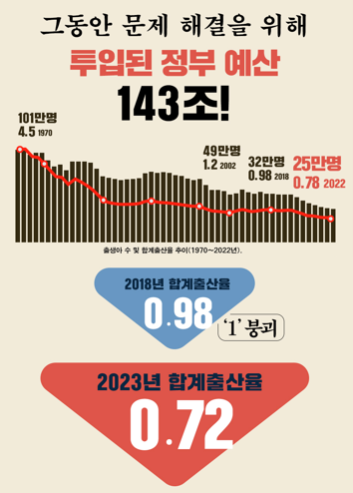
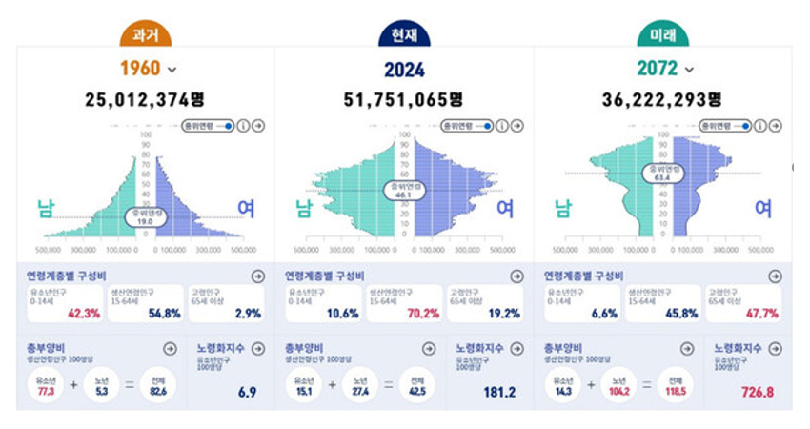
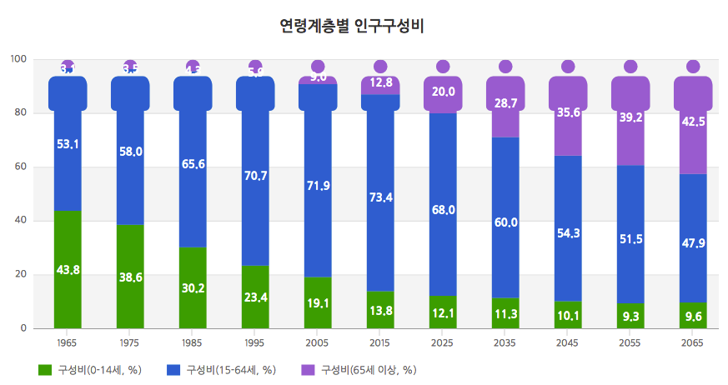
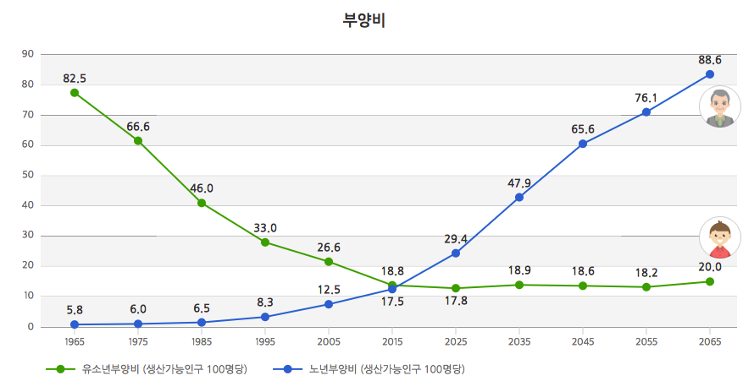
현상 파악
저출산으로 야기될 수 있는 인구 붕괴 문제 포괄적 예측

Slide 5
목표 설정

Slide 6
잠재 인자

Slide 7
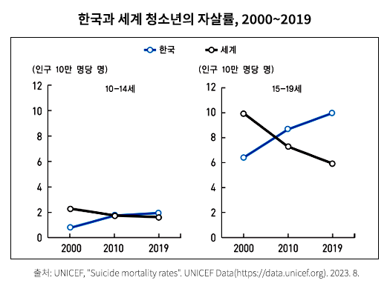
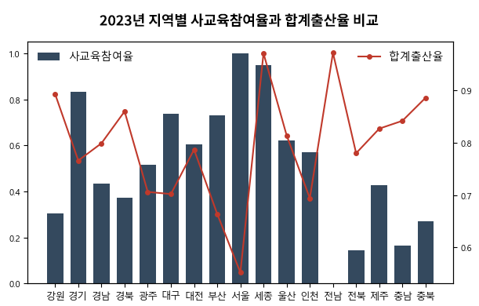
데이터 수집 및 분석
사교육참여율
· 지역별 합계출산율에 따른 사교육참여율 현황 분석
서울 : 최저 합계출산율, 최고 사교육참여율
전남 : 최고 합계출산율, 최저 사교육참여율
(세종은 생긴지 얼마 안된 정책도시라 분석 제외)

Slide 8
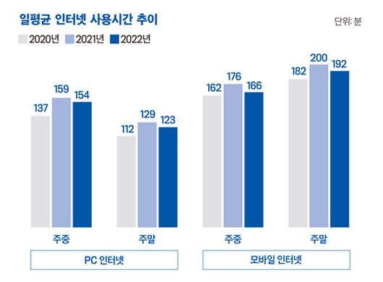
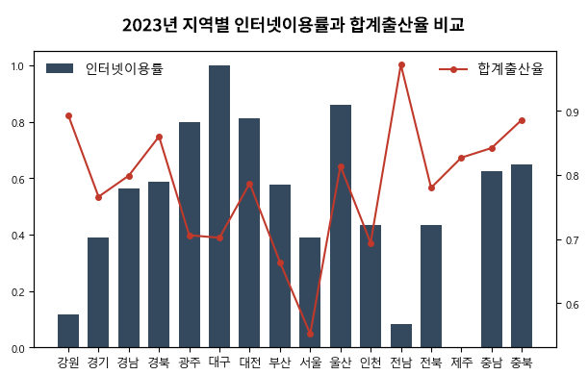
데이터 수집 및 분석
인터넷이용률
· 지역별 합계출산율에 따른 인터넷이용률 현황 분석
그래프 상관관계는 약하지만, 개인적인 여가 활동과 소비 문화 확산
자기개발 중시 및 관계의 변화에 의한 결혼과 출산 포기

Slide 9
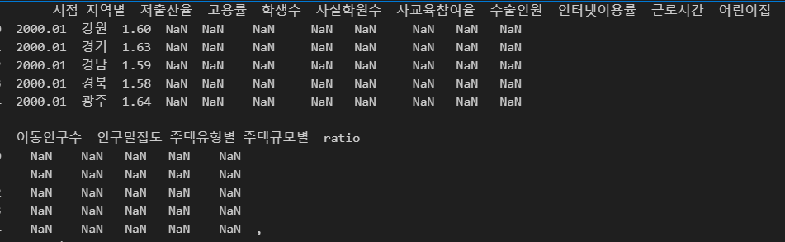
모델링
데이터 전처리
· 불필요 col결측치 처리

Slide 10
향후 개선 방안

Slide 11
제목

Slide 12
제목

Slide 13
제목

Slide 14



제목

